Slide 1

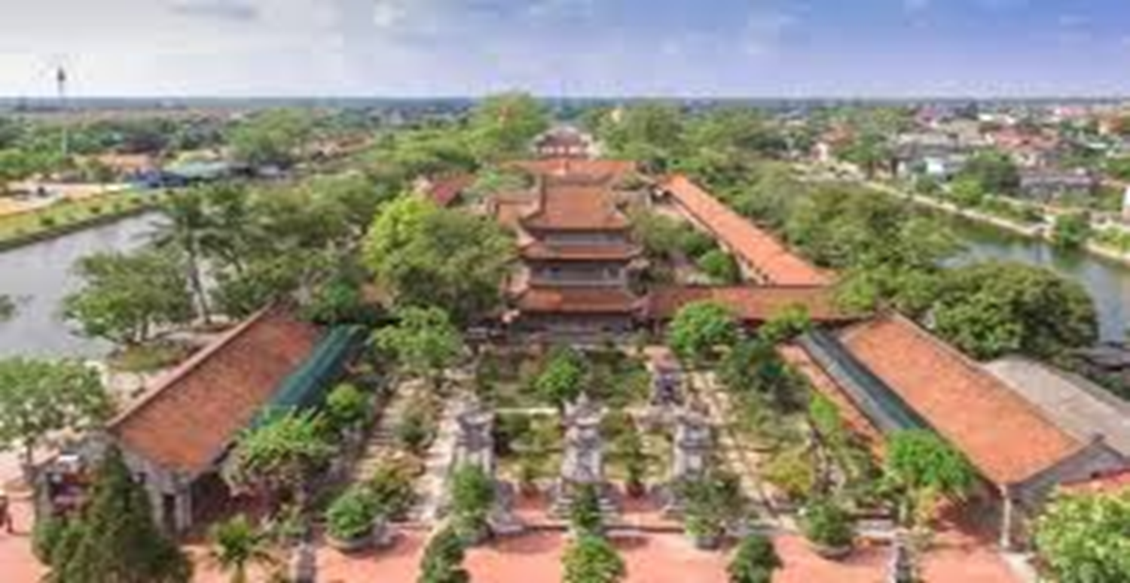
TRƯỜNG THCS HUỲNH VĂN NGHỆ
MỸ THUẬT 8
GV: NGUYỄN THỊ HIỂU

Slide 2
TRƯỜNG THCS HUỲNH VĂN NGHỆ
CHÀO MỪNG CÁC EM HỌC SINH THĂM LỚP
GV thực hiện: NGUYỄN THỊ HIỂU
Bình Tân, ngày … tháng 9 năm 2021

Slide 3
KIỂM TRA BÀI CŨ
Câu 1: Hãy kể một vài công trình kiến trúc tiêu biểu của nhà Lê?
Đáp án:
+Nhà Lê cho tu sửa lại kinh thành Thăng Long và xây dựng nhiều công trình to lớn như: Điện Kính Thiên, Cần Chánh, Vạn Thọ… ngoài ra nhà Lê còn cho xây dựng khu cung điện Lam Kinh tại (Thanh Hóa) quê hương nhà Lê .
+Kiến trúc tôn giáo xâ dựng mới chùa Keo, chùa Thiên Mụ, chùa Mía, chùa Thầy…

Slide 4
KIỂM TRA BÀI CŨ
Câu 2: Hãy kể tên một số tác phẩm điêu khắc và chạm khắc trang trí tiêu biểu thời Lê?
Đáp án:
+ Cảnh sinh hoạt của người dân như: Cảnh đấu vật, đánh cờ, trai gái vui đùa...chạm khắc trên gỗ đình làng.
+ 11 rùa đội bia trong văn miếu
+ Đôi rồng đá thềm điện kính thiên

Slide 5
KIỂM TRA BÀI CŨ
Câu 3: Gốm thời Lê có những đặc điểm gì khác với gốm thời Lý –Trần?
- Gốm sứ thời Lê kế thừa những tinh hoa của Gốm thời Lý, Trần.
- Phát triển được nhiều loại men quý hiếm như: Men ngọc, hoa nâu, men trắng, men xanh…
- Đề tài trang trí rất phong phú mang đậm nét dân gian hơn nét cung đình.

Slide 6
Giới thiệu vào bài
Bài trước chúng ta đã tìm hiểu sơ lược về mỹ thuật thời Lê. Trong bài học này chúng ta sẽ tìm hiểu kỹ hơn về một số công trình mỹ thuật tiêu biểu của thời kỳ này.

Slide 7
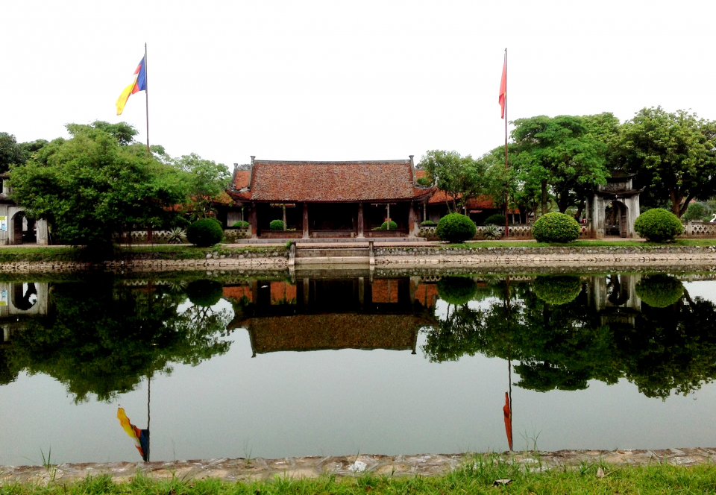
Bài 3: Thường thức mỹ thuật
MỘT SỐ CÔNG TRÌNH MỸ THUẬT THỜI LÊ
TRƯỜNG THCS HUỲNH VĂN NGHỆ

Slide 8
Mục tiêu
Kiến thức:
- Học sinh nắm được đặc điểm riêng của một số công trình mỹ thuật thời Lê.
- Học sinh hiểu được giá trị nghệ thuật của một số công trình mỹ thuật thời Lê.
Thái độ của học sinh:
- Học sinh hứng thú, say mê tìm hiểu các công trình nghệ thuật của dân tộc.
- Học sinh biết yêu quý và bảo vệ những giá trị nghệ thật của cha ông để lại.
Kỹ năng:
- Quan sát, tìm tòi, ghi nhớ, tư duy…

Slide 9
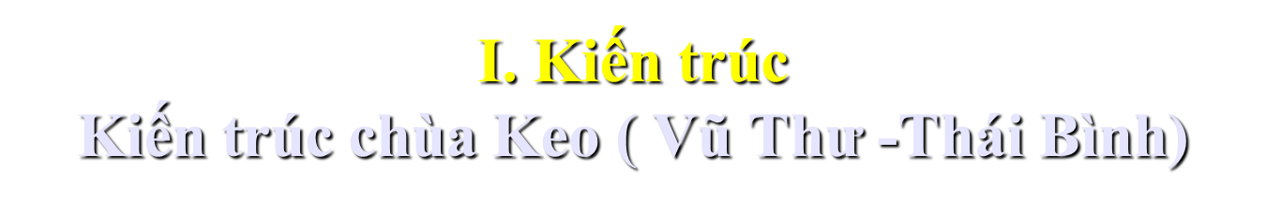

Bài 3: Thường thức mỹ thuật
MỘT SỐ CÔNG TRÌNH MỸ THUẬT THỜI LÊ

Slide 10
I. Kiến trúc
Kiến trúc chùa Keo ( Vũ Thư -Thái Bình)
Lớp chúng ta hãy tìm hiểu và trả lời câu hỏi thảo luận.
Em hãy nêu tên gọi của chùa Keo?
Thời gian xây dựng?
Vị trí xây dựng chùa?
Diện tích ? Không gian của chùa?

Slide 11
I. Kiến trúc
Kiến trúc chùa Keo ( Vũ Thư -Thái Bình)
Chùa Keo còn có tên là Thần Quang Tự (Tk XVII)
Ngôi chùa Keo ngày nay được xây dựng từ thời vua Lê Trung Hưng năm 1632 theo lối kiến trúc “Nội cung ngoại quốc”
Chùa có quy mô rộng lớn trên một khu đất khoảng 58.000m2 ,hiện nay toàn bộ kiến trúc chùa còn lại 17 công trình,gồm 128 gian(154 gian)
Từ cột cờ bằng gỗ chò thẳng tắp cao 25 m ở ngoài cùng,đi qua một sân lát đá,khách sẽ đến tam quan ngoại,hồ sen,tam quan nội với bộ cánh cửa chạm rồng chầu(TKXVI).Sau đó là chùa thờ Phật, gồm 3 ngôi nhà nối vào nhau.Trong cùng là tòa gác chuông nhà thờ tổ và khu lăng xá.

Slide 12
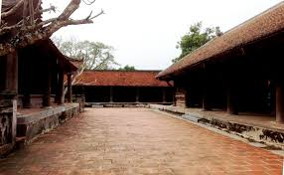
Sân chùa thanh tịnh
Kiến trúc “nội công, ngoại quốc”chùa được xây dựng quay mặt ra hướng Nam với điểm đầu là Tam quan ngoại và điểm cuối là gác chuông nằm trên trục Bắc – Nam được xem là đường “thần đạo” trong phong thủy kiến trúc.

Slide 13
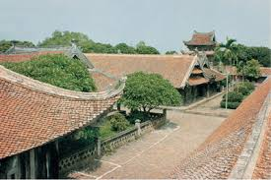

Slide 14
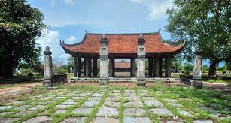
Tam quan ngoại chùa keo

Slide 15
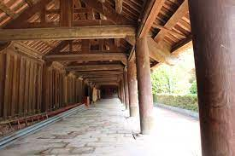
Toàn bộ ngôi chùa được làm bằng gỗ lim

Slide 16
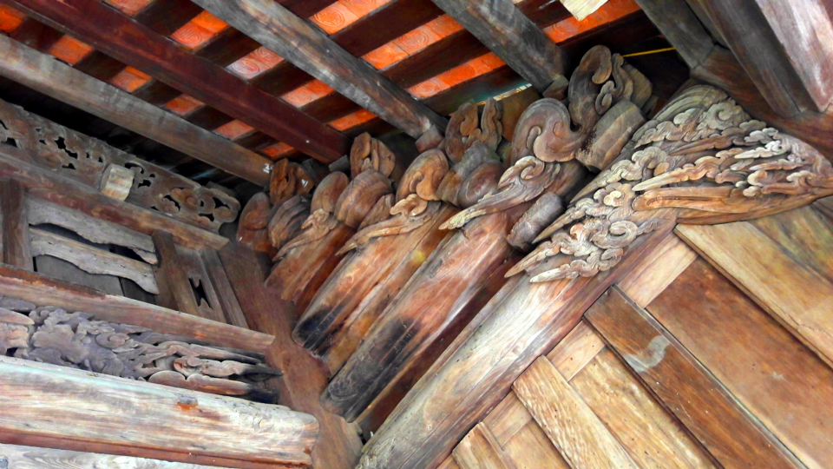
Vì kèo được chạm trổ tinh xảo
Toàn bộ ngôi chùa làm bằng gỗ lim, không sử dụng đinh tán mà chỉ dùng mộng gỗ tán lại với nhau

Slide 17
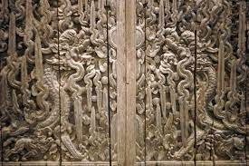
Bộ cánh cửa chạm rồng tại gian giữa quan tam nội

Slide 18
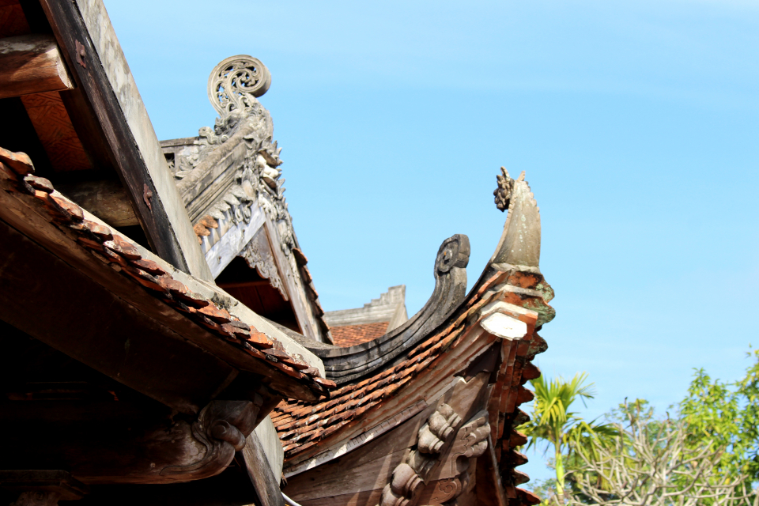
Kiến trúc đình đao tinh xảo

Slide 19
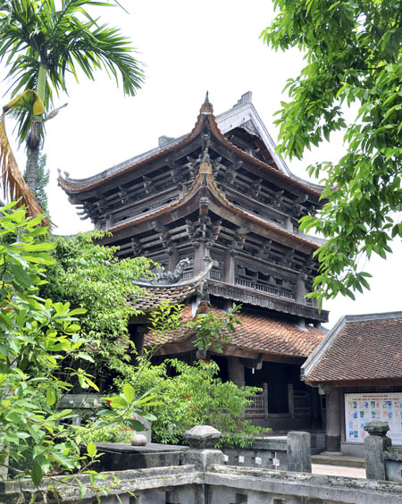
Kiến trúc Gác Chuông
Thảo luận
Chất liệu xây dựng?
Có bao nhiêu tầng? Cao bao nhiêu mét? Đặc điểm nổi bật của gác chuông?

Slide 20
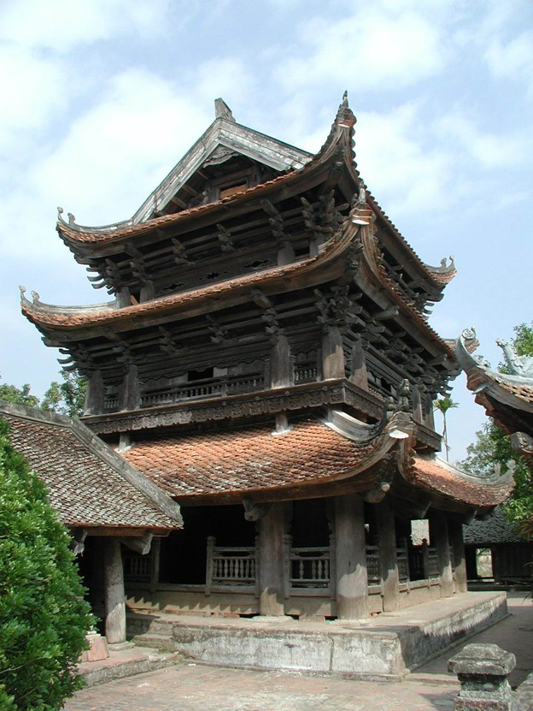
GÁC CHUÔNG – CHÙA KEO
*Gác chuông:
+Kiến trúc xây dựng bằng gỗ, có cách lắp ráp kết cấu chính xác, đẹp về hình dáng
+Ba tầng mái theo lối chồng diêm cao hơn 11 m, dưới tầng mái có 84 cửa dàn thành 3 tầng, 28 cụm lớn tạo thành những cánh tay đỡ mái.
+Ở mỗi tầng mái gác chuông đều được làm 4 mái,mỗi mái đều có đầu đao cong mền mại.
Các tầng mái uốn cong thanh thoát đẹp và trang nghiêm.

Slide 21

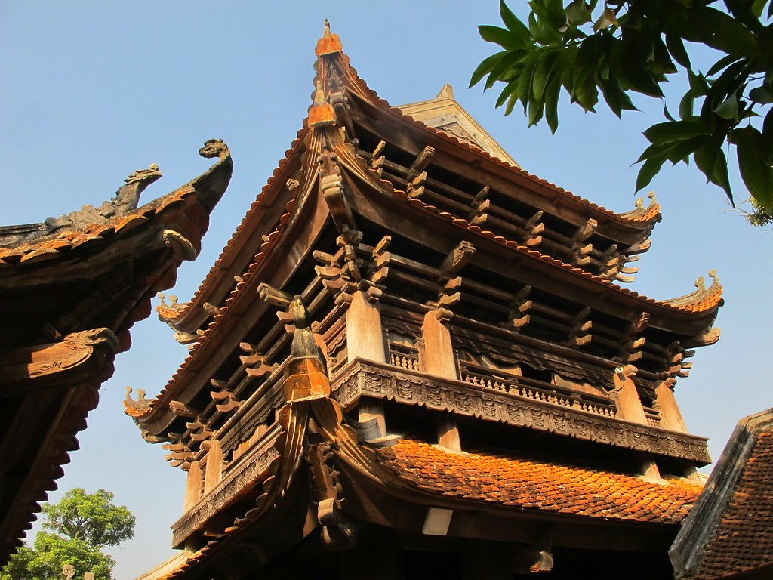

Slide 22
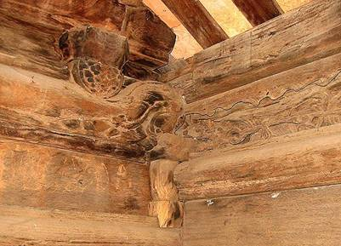
Kết cấu gỗ gác chuông được ghép sít sao

Slide 23
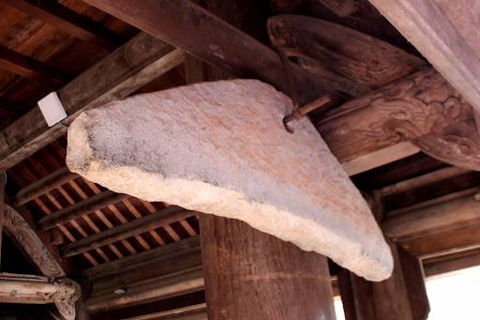
Khánh đá trong gác chuông

Slide 24
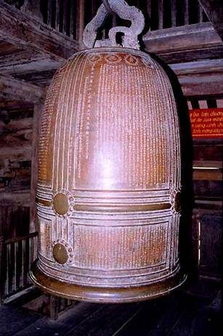
Cùng với ba quả chuông đồng nặng gần 2 tấn được đúc về sau và treo ở chính tâm gác chuông (chuông lớn treo ở tầng hai đúc năm 1686, hai chuông nhỏ treo ở tầng ba và tầng thượng đều đúc năm 1796)
Quả chuông đồng lớn có khắc cả bài minh

Slide 25
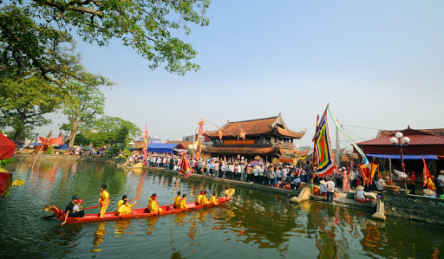
Chùa Keo mở hội Xuân vào ngày mồng bốn tháng Giêng âm lịch, nhưng hội Thu mới là hội chính, kỷ niệm ngày thiền sư Không Lộ qua đời, được tổ chức từ 13 - 15 tháng Chín âm lịch.

Slide 26
II. Điêu khắc và chạm khắc trang trí
1. Điêu khắc.
T­ượng phËt quan ©m ngh×n m¾t ngh×n tay
*Lớp hãy tìm hiểu và trả lời câu hỏi thảo luận.
Em hãy mô tả những nét chính về tượng phật quan âm nghìn mắt nghìn tay? Năm sáng tác, chất liệu, nội dung, bố cục, màu sắc?
Em hãy nêu giá trị nghệ thuật của tượng phật quan âm nghìn mắt nghìn tay?

Slide 27
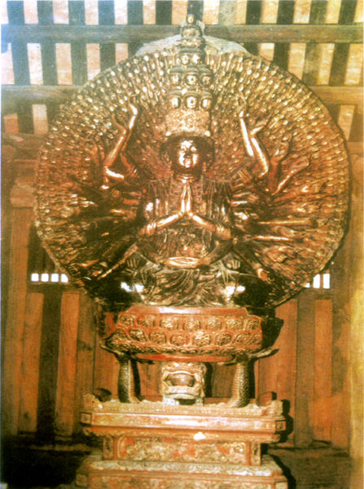
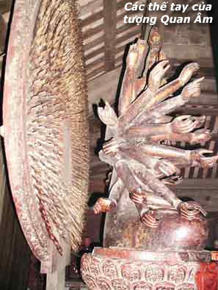
Tượng phật Quan Âm nghìn mắt nghìn tay

Slide 28
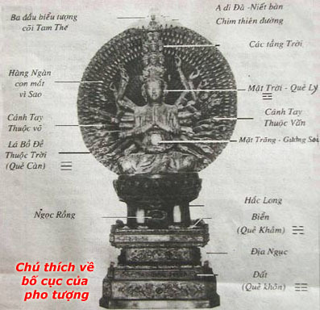

Slide 29

+ Tượng Phật bà Quan Âm nghìn mắt nghìn tay. - Tính ước lệ dân gian: nghìn tay nghìn mắt - Địa điểm: chùa Bút Tháp, Bắc Ninh - 1656 - Chất liệu: Gỗ - Gồm 42 tay lớn và 952 tay nhỏ toạ lạc trên toà sen cao 2m, cả bệ là 3.7 m KẾT LUẬN: pho tượng có tính tượng trưng cao, được lồng ghép hàng ngàn chi tiết mà vẫn mạch lạc về bố cục, hài hoà trong diễn tả đường nét - Toàn bộ pho tượng là sự thống nhất trọn vẹn tạo được sự hoà nhập chung tránh được sự đơn điệu lặng lẽ thường có của các pho tượng phật.

Slide 30
2. Chạm khắc trang trí:
Hình tượng con rồng trên bia đá.
- Đặt ở lăng vua Lê Thái Tổ
- Đặc điểm: ở cả 2 mặt trên trán bia được chạm khắc hàng chục hình lớn nhỏ
Hình Rồng thời Lê xuất hiện nhiều trên các bia đá và chủ yếu là chạm nổi, hình Rồng nằm cạnh các họa tiết như: Sóng nước, hoa lá…
Rồng thời Lê trông dáng vẻ mạnh mẽ, có sự kế thừa hình Rồng thời Lý, Trần cùng với sự ảnh hưởng của Rồng nước ngoài (Trung Quốc).

Slide 31
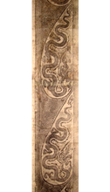
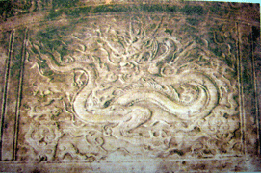
Hình rồng trên bia đá thời Lê

Slide 32
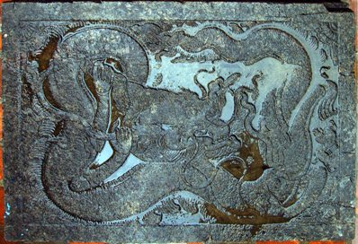

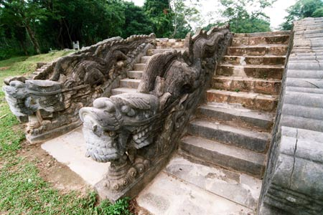

Slide 33
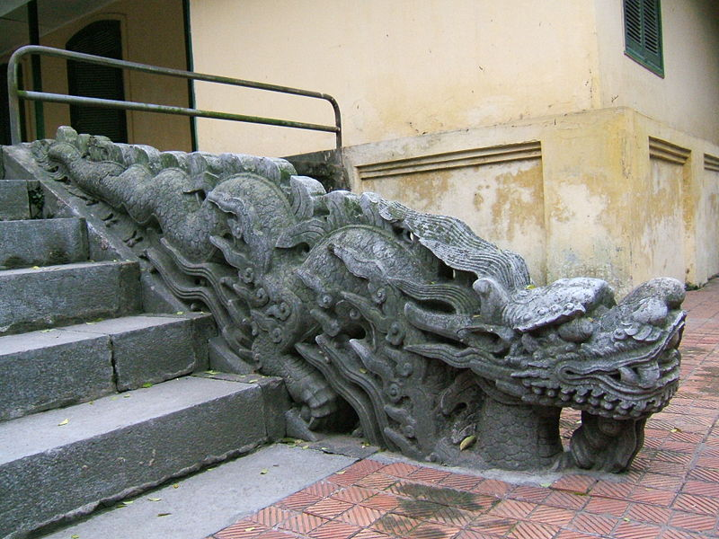
Điện Lam Kinh

Slide 34
Gía trị nghệ thuật
Hình Rồng thời Lê có bố cục chặt chẽ, hình mẫu chọn vẹn và sự linh hoạt về đường nét.
Cuối thời Lê hình Rồng chầu mặt trời là loại bố cục hoàn toàn mới trong trang trí bia đá cổ ở Việt Nam. Con Rồng lúc này mang dáng vẻ mạnh mẽ và gần như trở thành hình mẫu chủ yếu của nghệ thuật thời Lê

Slide 35
DẶN DÒ
Hs tìm hiểu, nghiên cứu lại bài học
Chuẩn bị bài mới: Bài 4 “tạo dáng và trang trí chậu cảnh”

Slide 36
BÀI HỌC KẾT THÚC
HẸN GẶP LẠI CÁC EM !

